Slide 1
Divismo: tra critica dell’industria culturale, sociosemiotica del mito e studi culturali
Prof. Patrizia Calefato

Slide 2
1. Divismo e industria culturale: Horkheimer e Adorno
Per la cosiddetta «scuola di Francoforte» il divismo è l’effetto della mercificazione a scopo consumistico dei prodotti dell’industria culturale: cinema, radio.
«Film e radio non hanno più bisogno di spacciarsi per arte. La verità che non sono altro che affari serve loro da ideologia, che dovrebbe legittimare gli scarti che producono volutamente…] La razionalità tecnica, oggi è la razionalità del dominio stesso. E’ il carattere coatto della società estraniata a se stessa». (Dialettica dell’Illuminismo, 1947, p. 131).

Slide 3
Mistificazione di massa
«L’unità spregiudicata dell’industria culturale attesta quella – in formazione – della politica».
«Ridotti a Materiale statistico, i consumatori vengono ripartiti, sulla carta geografica degli uffici studio (che non si distinguono praticamente più da quelli di propaganda), in gruppi di reddito, in campi rossi, verdi e azzurri» (D.I p. 133).

Slide 4
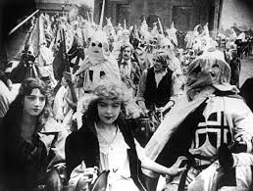
Nascita di una nazione (D. Griffith 1915)
Lilian Gish, diva del muto
Nascita del Ku Klux Klan

Slide 5
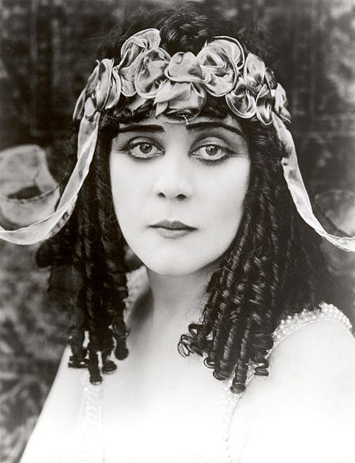
Divismo, sessualità, esotismo
Rodolfo Valentino
Theda Bara

Slide 6
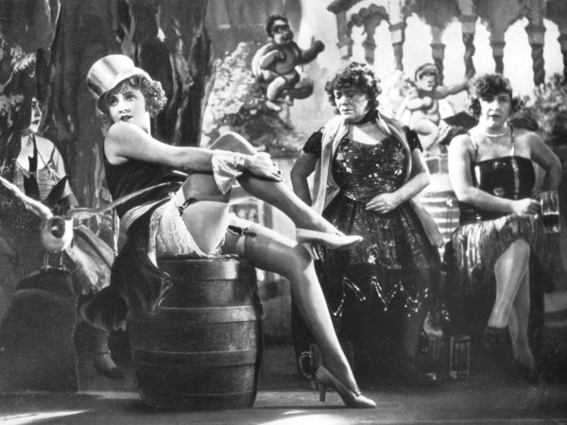
Cinema e sessualità nella Repubblica di Weimar
Louise Brooks in Il vaso di Pandora di Pabst, 1929: Louise Brooks
L’angelo azzurro, di von Sternberg, 1930: Marlene Dietrich

Slide 7
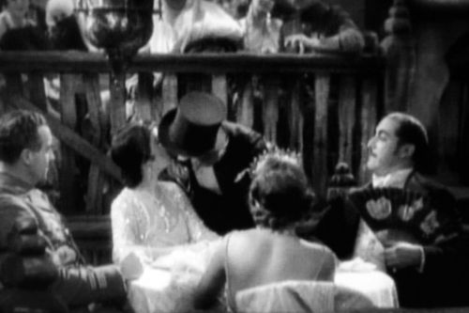
Marlene Dietrich in Marocco, 1930 (von Sternberg in America)

Slide 8
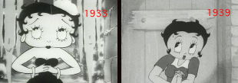
Hollywood e il Codice Hays (circa 1934)
«L’industria culturale non sublima, ma reprime e soffoca». «Non c’è situazione erotica che non unisca, all’allusione e all’eccitamento, la precisa avvertenza che non si debba mai e poi mai arrivare a questo punto». «Il divo di cui ci si dovrebbe innamorare è a priori, nella sua ubiquità, la copia di se stesso» (Dialettica dell’Illuminismo, p. 151).

Slide 9
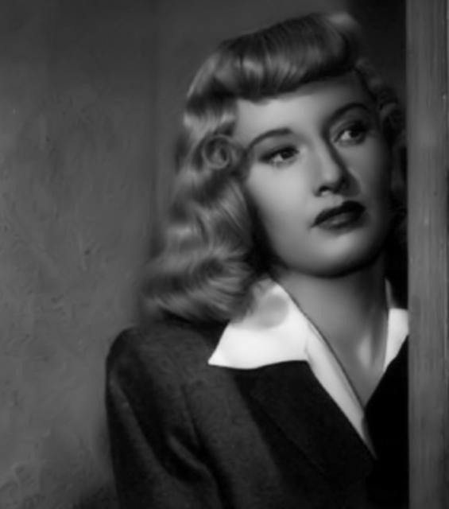
La Dark lady nel cinema di Hollywood anni 40
Double Indemnity, 1944: Barbara Stanwick

Slide 10
Hollywood Babilonia
Libro del 1959
Gli scandali nascosti dei divi

Slide 11
Il cinema americano e la propaganda dell’American way of life
La vita è meravigliosa, F. Capra 1946

Slide 12
Walt Disney

Slide 13
Combat film dei registi di Hollywood durante la II guerra mondiale
John Huston filma le scene della campagna d’Italia, 1943, per il film La battaglia di San Pietro
William Wyler nel 1943 vicino al bombardiere B-17

Slide 14
Miti di fondazione
John Ford filma lo sbarco americano di «Omaha beach», 6/6/1944
Omaha beach in Salvate il soldato Ryan di Spielberg, 1998

Slide 15
2. Roland Barthes e la sociosemiotica del mito contemporaneo

Slide 16
Miti d’oggi
Raffigurazioni collettive della società di massa
Mito come «furto di linguaggio»
«Ogni oggetto del mondo può passare da un’esistenza chiusa, muta, a uno stato orale, aperto all’approvazione della società».
«Il mito è una parola»:
«Questa parola è un messaggio. Quindi può essere tutt’altro che orale: può essere costituita da scritture o da rappresentazioni: il discorso scritto, ma anche la fotografia, il cinema, il reportage, lo sport, gli spettacoli, la pubblicità possono servire da supporto alla parola mitica» (M.O., pp. 189-190).

Slide 17
La copertina di «Paris-Match»: il mito della francità

Slide 18
Divo come mito
Una persona, ma anche una cosa, una manifestazione sportiva, la copertina di una rivista, una pubblicità, un’automobile divengono miti, cioè discorsi che presentano valori e sensi funzionanti in modo assoluto, inverificabile.
I miti naturalizzano il sociale, il culturale, l’ideologico, assolutizzano il tempo.
Costituzione di una «Endoxa» (Barthes), cioè un sapere approssimativo, spesso stereotipato e banalizzante, che al tempo stesso emana fascino, glamour.

Slide 19
Il viso della Garbo
«Il viso della Garbo rappresenta quel momento fragile in cui il cinema sta per estrarre una bellezza esistenziale da una bellezza essenziale» (M. O., p. 64)

Slide 20
Il viso di Audrey Hepburn

Slide 21
Un’automobile come mito: la Citroën Déesse
«Credo che oggi l’automobile sia l’equivalente abbastanza esatto delle grandi cattedrali gotiche: voglio dire una grande creazione d’epoca, concepita appassionatamente da artisti ignoti, consumata nella sua immagine, se non nel suo uso, da tutto un popolo che si appropria con essa di un oggetto perfettamente magico».

Slide 22
Il Tour de France

Slide 23
Un mito, se riconosciuto come tale, istruisce la critica ideologica del linguaggio della cosiddetta cultura di massa in quanto “linguaggio rubato”, trasformazione mistificante del culturale in naturale, della cultura piccolo-borghese in natura universale.
Ma un mito è allo stesso tempo “parola”, cioè forma, sistema di significazione che subisce le leggi di un discorso. Un mito non è un oggetto, ma un oggetto che si converte in linguaggio.

Slide 24
3. Vecchi e nuovi studi culturali
Gli studi culturali (nati in UK negli anni ‘60)
Spezzano la dicotomia tra cultura «alta» e «bassa» (o popolare o di massa).
Introducono la transdisciplinarietà tra scienze sociali, storiche, umane, letterarie.
Si rifanno al concetto gramsciano di ambivalenza del senso comune.
Collegano il sapere alle pratiche sociali.

Slide 25
«Alla base della metodologia degli Studi culturali sta il principio barocco dell’ingegno che consiste nell’avvicinare cose a prima vista lontane e nell’allontanare cose a prima vista prossime» (Mario Perniola).

Slide 26
Estetica e politica
La società dello spettacolo (Guy Débord) si basa sul potere impressivo delle immagini, sulla loro performatività.
Es.: 11 settembre, «Benvenuti nel deserto del reale» (Žižek): la realtà è come un film, come qualcosa di già visto sullo schermo.
I divi sono parte del reale, sono vicini (blogger, influencer, ecc.).

Slide 27
Celebrities
La celebrity è il divo nell’epoca della disintermediazione.
E’ un divo che ha perso l’aura.
L’unica possibilità di recuperare l’aura è il kitsch, ma anche quella si rivela inessenziale, nell’era dei selfie.
«15 minuti di celebrità» (espressione attribuita a Warhol) sono concessi a tutti.

Slide 28
Camp: Notes on fashion - MET Gala
Lupita Nyong'o al Met Gala, New York, 6 maggio (Charles Sykes/Invision/AP)

Slide 29
Katy Perry al Met Gala, New York, 6 maggio (Dimitrios Kambouris/Getty Images)

Slide 30
Il camp per Susan Sontag
«Il Camp è una particolare forma di estetismo. È un modo di vedere il mondo come fenomeno estetico. Questo modo, il modo camp di guardare alle cose, non si basa sulla bellezza ma sul grado d’artificio e di stilizzazione». «Il Camp è una visione del mondo in termini di stile, di uno stile però peculiare. È amore per l’eccessivo e l’eccentrico, per le cose-che-sono-ciò-che-non-sono».
«Ecco la definitiva massima camp: è bello perché è orribile… Naturalmente non lo si può dire sempre. Soltanto a certe condizioni»
(Susan Sontag, Note sul camp, 1964)

Slide 31
Lady Gaga

Slide 32
Divi e fan: le serie tv

Slide 33
La caduta degli dei: #metoo
Il produttore Harvey Weinstein
Kevin Spacey

